Slide 1


1
游戏设计期末汇报
——加油抗疫人

Slide 2
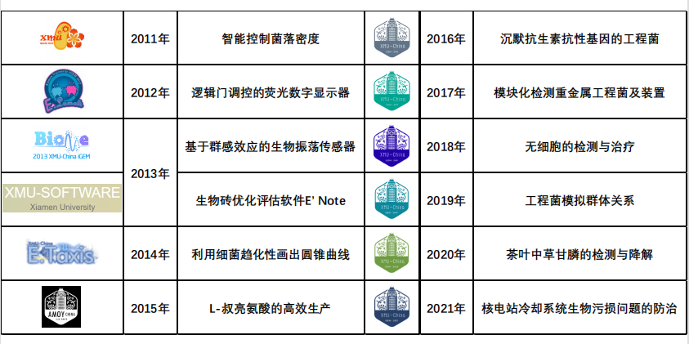
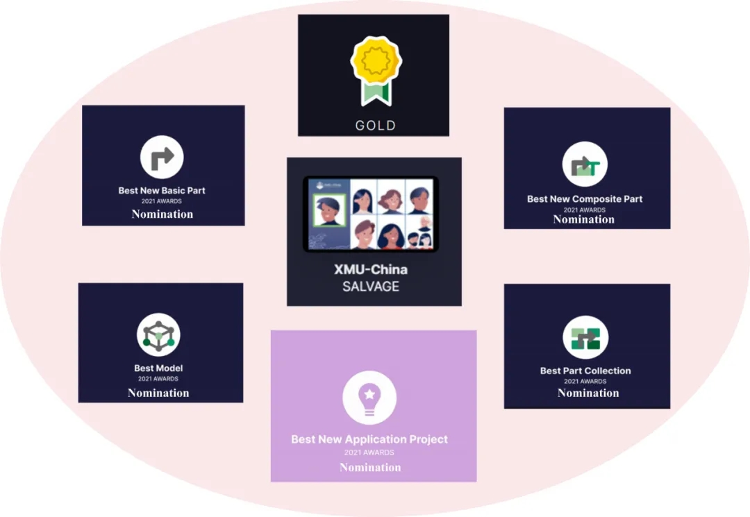
1、项目意义
Q：项目在做什么？
国际基因工程机器大赛，简称iGEM。厦门大学从2011年开始参加iGEM，至今已经获得11次金奖，1次银奖，多次提名亚洲赛区冠军。
比赛将于十月份开始，我们负责IGEM网页的制作。wiki将用于展示厦门大学IGEM团队的全部研究工作。

Slide 3

2、具体实施和效果
A：人员安排
主要人员分工：组长：庾晓萍，组员：汪敏豪；
共同编写IGEM网页wiki，设计网页模型、编写网页HTML、CSS、JS。

Slide 5
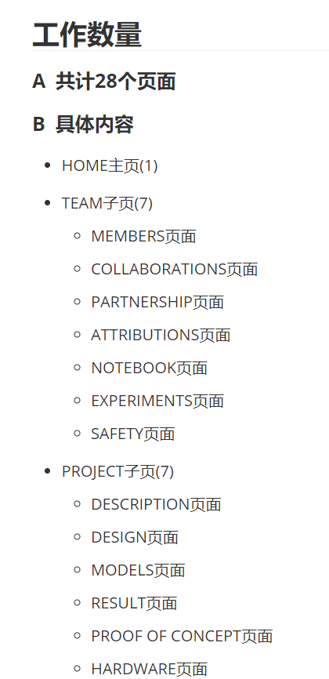
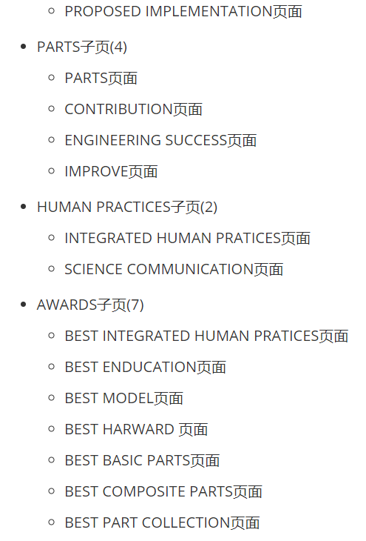
3、项目数量质量（难点，工作数量）
1、关键的技术难点
网页模板设计、框架搭建及JS的学习，动画的制作。
2、工作数量（共计28个网页）
HOME主页1个
TEAM子页7个
PROJECT子页7个
PARTS子页4个
HUMAN PRACTICES子页2个
AWAEDS子页7个

Slide 6
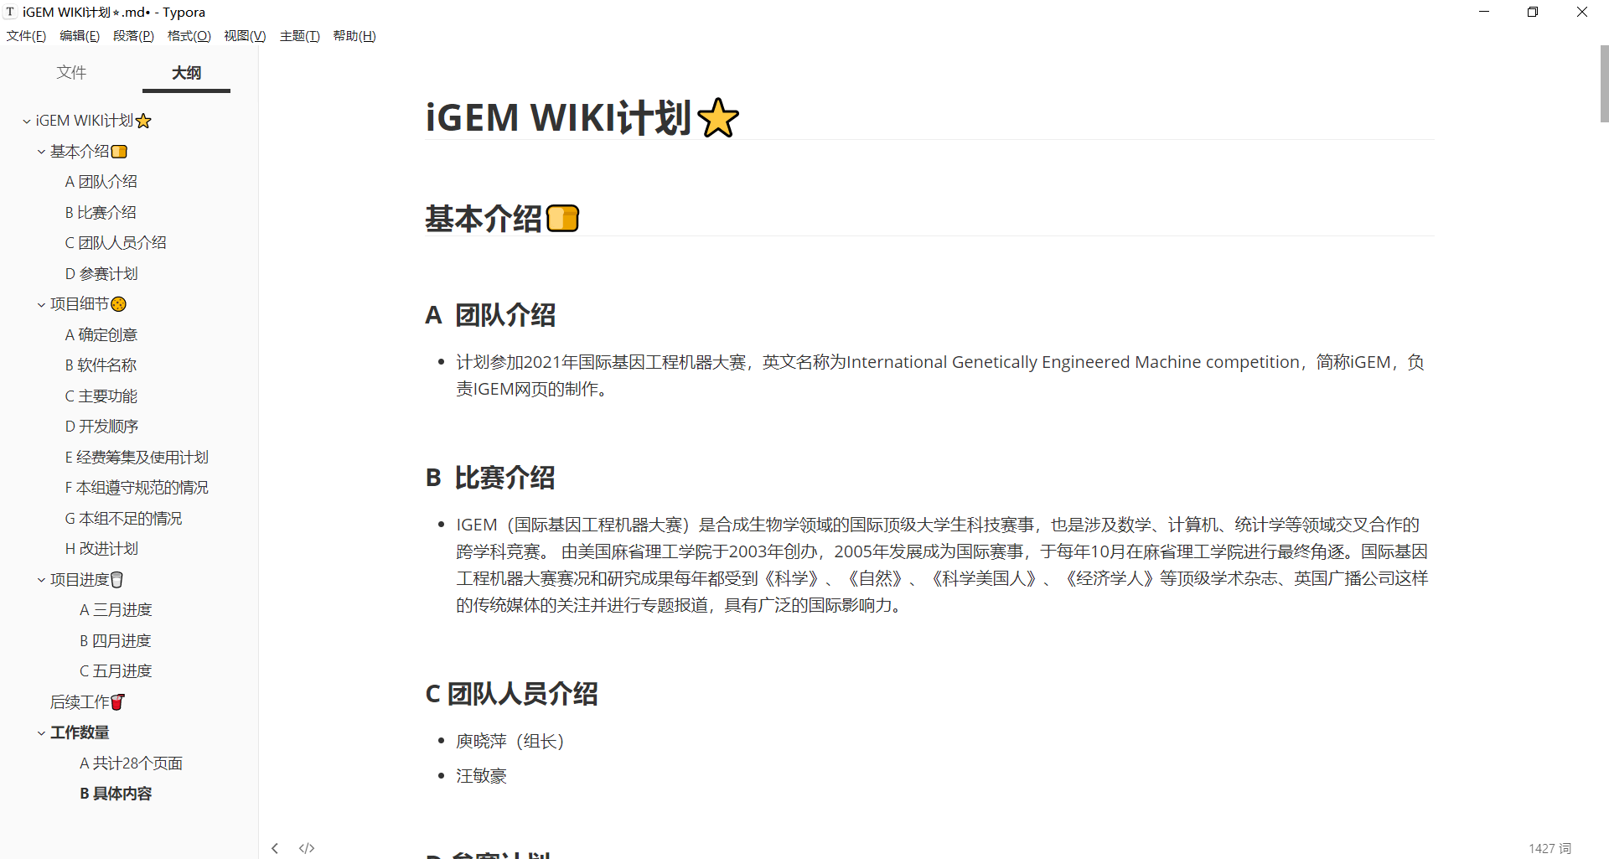
3、项目数量质量（设计文档）
https://ryanregal.github.io/OverviewWeb/

Slide 7
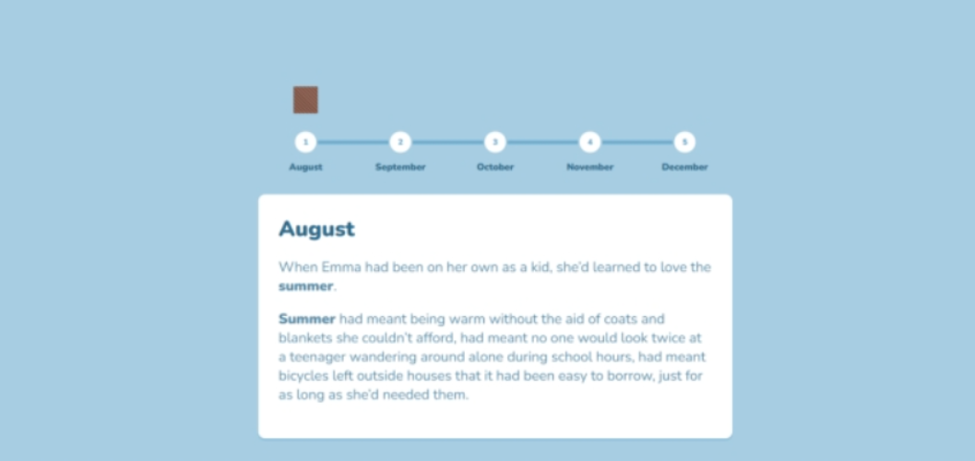
4、进度展示（三月进度）
1. 进度条学习
学习进度条的设计。做了一种横排的进度条，尝试了一下将进度条和目录结合。网页预览：https://ryanregal.github.io/IGEM-Readbar-test/

Slide 8
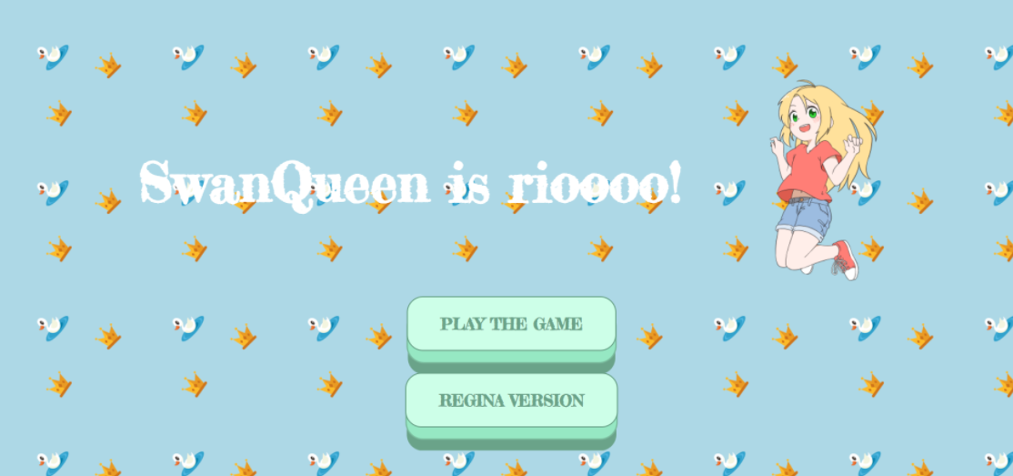
4、进度展示（三月进度）
2. JS动画的学习
学习了基础的JS动画，并尝试制作了一个简单的网页游戏。网页预览：https://ryanregal.github.io/CardGame-SwanQueen/

Slide 9

4、进度展示（三月进度）
3.主页字体动画的学习
网页预览：https://ryanregal.github.io/Titile-test/

Slide 10
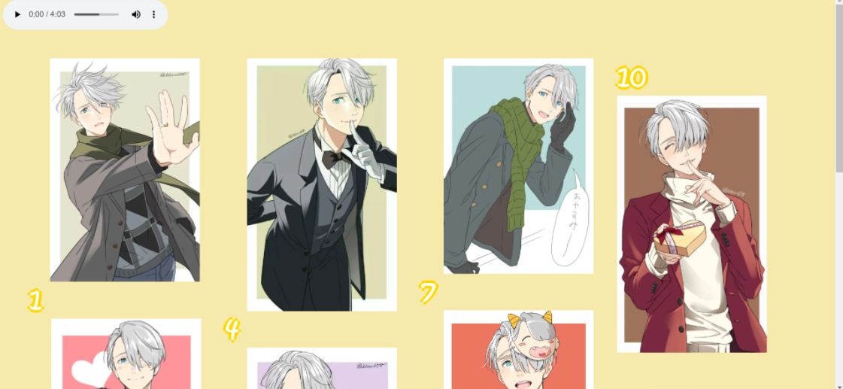
4、进度展示（三月进度）
4.砖石布局的学习
网页预览：https://ryanregal.github.io/Masonry-Victor/

Slide 11
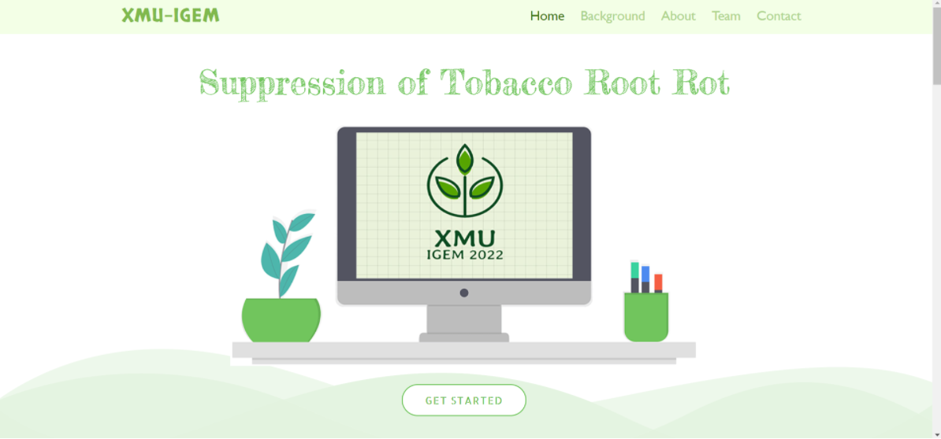
4、进度展示（四月进度）
1.主页搭建的练习
网页预览：https://ryanregal.github.io/IGEM-practice-homepage/

Slide 12

4、进度展示（四月进度）
2.思维导图的练习
主页预览：https://ryanregal.github.io/IGEM-practice-mindmap/

Slide 13
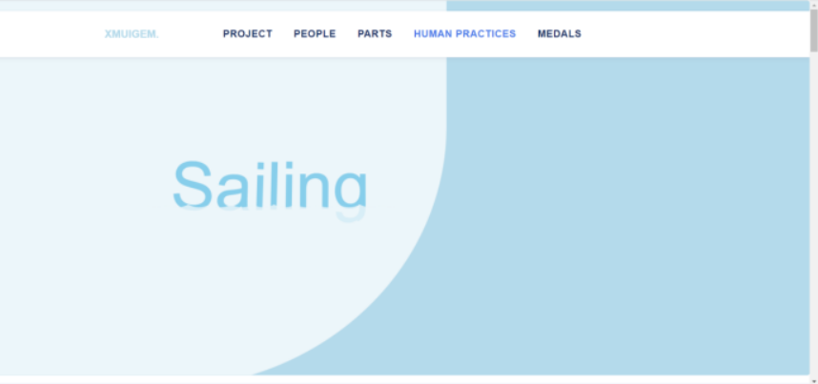
4、进度展示（五月进度）
开始着手主页和子页的设计与搭建，主要有Menubar（菜单栏）的完善、文本的填充、布局的调整、配色，字体、主要动画

Slide 14

5、后续工作

Slide 15
软件竞赛期末汇报
谢谢大家！

